Slide 1
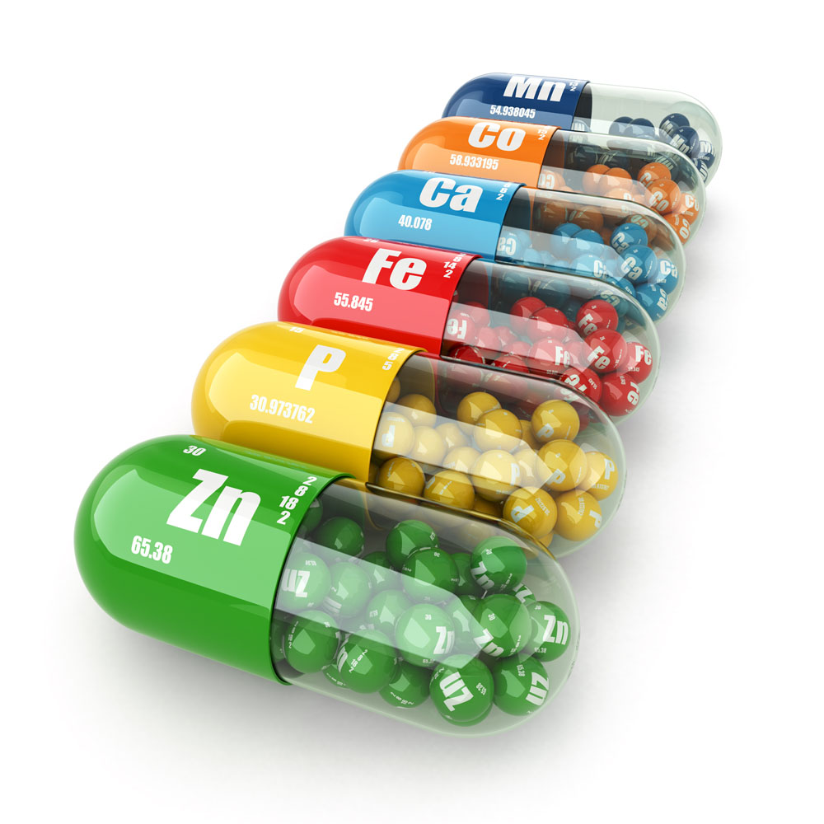
保健食品現況與介紹
班級：四食四甲
學號：1021302027
姓名：江采羚
日期：105.11.10

Slide 2
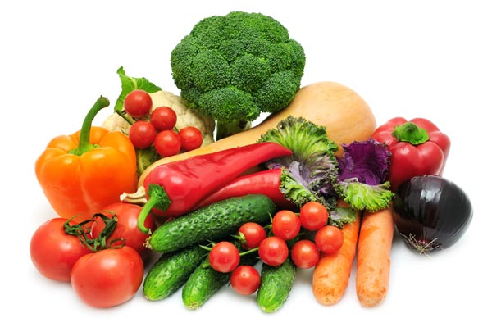
大綱
壹、前言
貳、何謂健康食品與保健食品
參、台灣保健食品之現況
肆、如何選擇/食用保健食品
伍、發展趨勢
陸、新產品之介紹
柒、結論
捌、參考文獻

Slide 3
壹、前言
近來，隨消費者健康意識抬頭、慢性文明病的增加、少子化社會人口結構日益趨向中高齡化等因素，增加了民眾對保健食品之需求，全球先進國家食品產業投入健康訴求的保健食品製造行列，促使保健食品成為新的風潮並且快速蓬勃發展，台灣的保健食品產業亦在同樣的時代背景下蓬勃發展中。
此次專題也與鄰近國家－日本做比較。日本為全球保健食品銷售量第三大國家，除了供給國內外，也大量外銷至其他亞洲國家，是我們值得學習的對象！

Slide 4
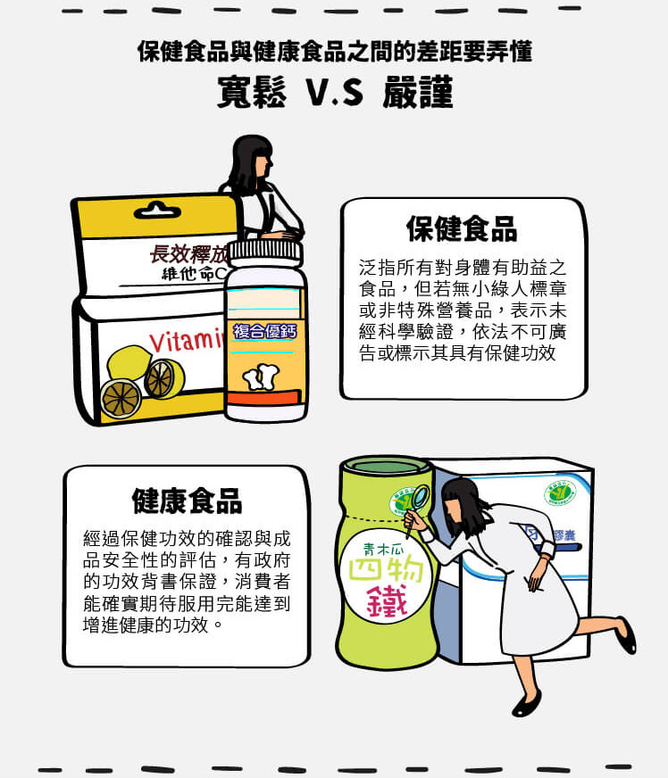
貳、何謂保健食品與健康食品
一、何謂保健食品？
『保健食品』，指一般食品，不能標示保健功效，並不是以治療疾病為目的。
聰明的健康消費者如何杜絕保健食品詐欺事件？
https://www.stockfeel.com.tw/%E8%81%B0%E6%98%8E%E7%9A%84%E5%81%A5%E5%BA%B7%E6%B6%88%E8%B2%BB%E8%80%85%E5%A6%82%E4%BD%95%E6%9D%9C%E7%B5%95%E4%BF%9D%E5%81%A5%E9%A3%9F%E5%93%81%E8%A9%90%E6%AC%BA%E4%BA%8B%E4%BB%B6%EF%BC%9F/
Notes:
可分別簡單口訴，台灣、中國、日本，美國的定義

Slide 5
何謂保健食品與健康食品(續)
二、何謂健康食品？
『健康食品』，指具有保健功效，並標示或廣告其具該功效之食品。本法所稱之保健功效，係指增進民眾健康、減少疾病危害風險，且具有實質科學證據之功效，非屬治療、矯正人類疾病之醫療效能，並經中央主管機關公告者。
聰明的健康消費者如何杜絕保健食品詐欺事件？
https://www.stockfeel.com.tw/%E8%81%B0%E6%98%8E%E7%9A%84%E5%81%A5%E5%BA%B7%E6%B6%88%E8%B2%BB%E8%80%85%E5%A6%82%E4%BD%95%E6%9D%9C%E7%B5%95%E4%BF%9D%E5%81%A5%E9%A3%9F%E5%93%81%E8%A9%90%E6%AC%BA%E4%BA%8B%E4%BB%B6%EF%BC%9F/

Slide 6































參、台灣保健食品之現況
產品面
八成集中在調節血脂、腸胃、免疫調節及護肝等功效
(陳陸宏，2010)

Slide 7
台灣保健食品之現況（續）
銷售面
台灣保健食品市場規模表
(陳淑芬，2007)
Notes:
簡單說明，並提到美國為全球最大市場，後面會介紹全球產業

Slide 8
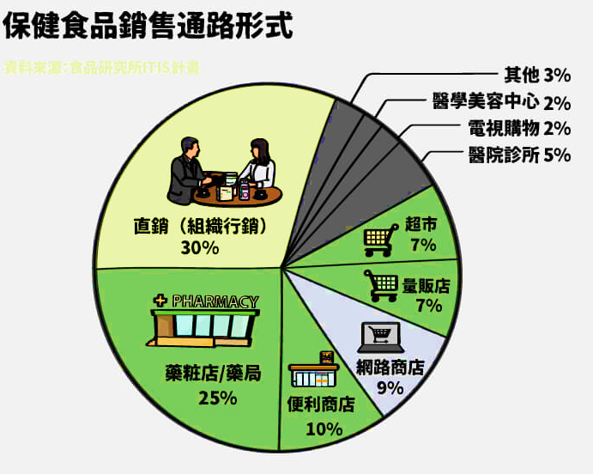
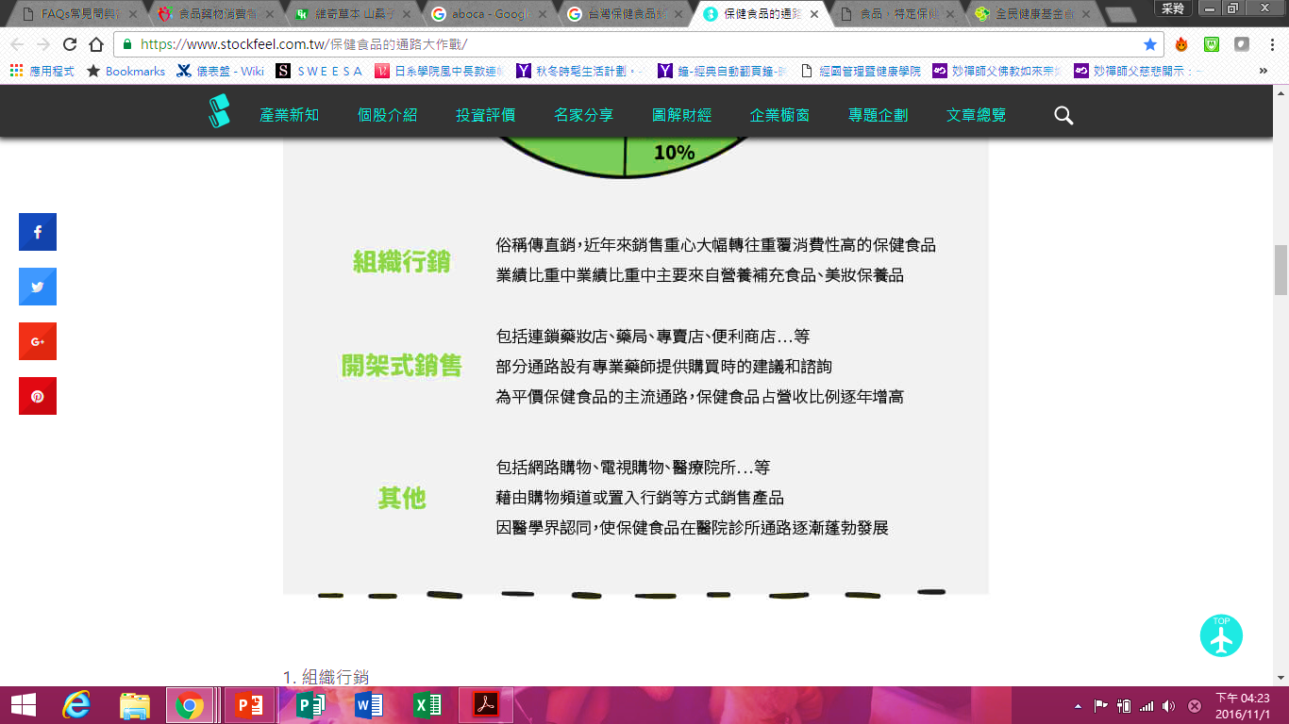
台灣保健食品之現況（續）
通路面
保健食品的通路大作戰https://www.stockfeel.com.tw/%E4%BF%9D%E5%81%A5%E9%A3%9F%E5%93%81%E7%9A%84%E9%80%9A%E8%B7%AF%E5%A4%A7%E4%BD%9C%E6%88%B0/

Slide 9

台灣保健食品之現況-日本市場 (續)
產品面
目前日本特定用保健食品可申請的保健功效，分成七大類：
寡糖、乳酸菌、食物纖維等與整腸作用有關的食品
膽固醇相關食品
血壓相關食品
骨骼與礦物質相關食品
牙齒相關食品
血糖值相關食品
中性脂肪與體脂肪相關食品等

Slide 10
台灣保健食品之現況-日本市場 (續)
銷售面
單位:美元
國別 地區 | Dietary Supplement |  | Functional Foods |  | 市場規模 | 人均支出金額
 | 市場規模 | 人均支出 | 市場規模 | 人均支出
日本 | 100億 | 79 | 170億 特保產品：60億 非特保產品：110億 | 134 | 270億 | 214
美國 | 200億 | 68 | 220億 | 76 | 420億 | 144
歐洲 | 150億 | 42 | 200億 | 56 | 350億 | 98
美、日、歐洲等國之保健食品市場概況
(陳淑芬，2007)

Slide 11
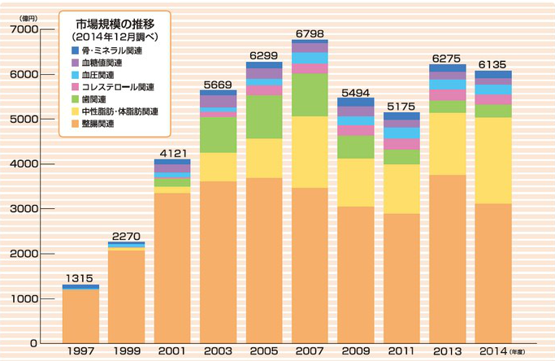
台灣保健食品之現況-日本市場 (續)
銷售面
市場規模之推移
(日本健康食品營養協會，2015)

Slide 12
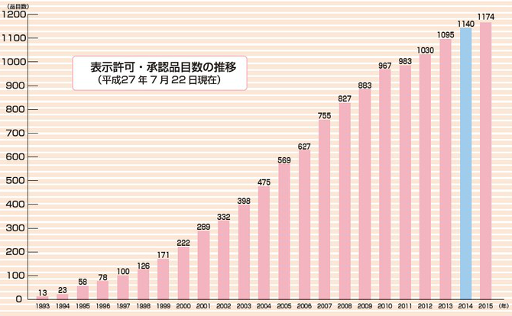
台灣保健食品之現況-日本市場 (續)
銷售面
表示許可、承認品目數之推移
(日本健康食品營養協會，2015)

Slide 13
台灣保健食品之現況-日本市場 (續)
通路面
店鋪：
藥局
連鎖藥局
百貨公司藥品或保健食品部
保健食品或自然食品專賣店
非店鋪：
直銷(佔六成)
郵購
電視購物
講習銷售
網路行銷
(江采羚整理製圖，陳淑芬 2015)

Slide 14
肆、如何選擇/食用保健食品
一、保健食品不是萬靈丹
保健食品不是萬靈丹，跟藥品一樣，仍有其副作用。國人愛吃保健食品，卻不知道會跟藥物產生交互作用，令人擔心。
Ex：以紅麴為例
雖可降膽固醇，但必須吃到一定劑量（4.8～15.2毫克）才能達效果，低於4.8毫克，民眾吃了根本無效；吃過量，高於15.2毫克以上，則可能傷害身體。
紅麴具有活血功效，所以患有嚴重疾病、感染症、肝病或外科手術等情況，最好不要食用；孕婦也最好不要食用，恐有流產風險。
由於紅麴與某些降血脂藥具有類似功能，建議正在服用降血脂藥的患者，不要併用，以免劑量過多或傷肝。

Slide 15
如何選擇/食用保健食品(續)
二、「天然」不等於安全
天然的保健食品不一定沒有問題，像薑黃素、茄紅素等保健食品，雖是由天然食物萃取而來，但在萃取過程中，業者若無法嚴格控制濃度，長期食用高濃度抗氧化物，會對身體產生反作用。
國外已有諸多研究顯示：
有些降膽固醇、保肝類等保健食品，長期食用會傷肝、傷腎，到各大醫院洗腎中心訪視，可發現很多人都是因吃來路不明保健食品而吃出問題。
建議：食用前最好請教醫師、藥師或營養師，以免發生無法挽回的悲劇。

Slide 16
如何選擇/食用保健食品(續)
三、維生素不可吃過量
國外研究還發現，攝取過多的維他命不但徒勞無功，還可能喪命。提供以下幾點供民眾參考：
維生素吃太多會產生毒性，如維生素A、D等油溶性維生素，如長期大量服用，會累積在體內產生中毒等副作用。
維生素C雖為水溶性，吃太多會經由尿液排出體外，但吃多了，也會增加尿液酸度。會使尿液中的草酸排泄增加，造成腸胃道不適，甚至引起腎結石。
心血管疾病患者常會食用單方維生素Ｅ來保護心臟，但劑量過高反而無法保護心臟，建議適當補充即可。
許多人為預防癌症而食用高劑量抗氧化維生素，但反而可能活化癌細胞。

Slide 17
如何選擇/食用保健食品(續)
四、草藥或保健食品與藥物易有交互作用
病患種類 | 藥物 | 保健食品 | 注意事項
服用抗凝血劑的病人 | Warfarin （可邁丁錠） | 蔓越莓汁 | 若INR上升，則可能有交互作用
 |  | 魚油 | 若INR上升則可能有交互作用
 |  | 大蒜（蒜精） | 即使INR正常，若出現出血挫傷或出血，則可能有交互作用
 |  | 人參 | 盡量避免併用
 |  | 銀杏 | 專家建議慎用
 | Aspirin （阿斯匹靈） | 銀杏 | 若出現自發性出血，則可能有交互作用
 | Thiazide類利尿劑 | 銀杏 | 可能導致血壓上升
江采羚整理製圖，保健食品停看聽
(http://www.twhealth.org.tw/index.php?option=com_zoo&task=item&item_id=513&Itemid=20)

Slide 18
如何選擇/食用保健食品(續)
病患種類 | 藥物 | 保健食品 | 注意事項
服用心血管藥物病患 | Digoxin （毛地黃） | 人參(西伯利亞) | 開始食用或停用西伯利亞人參時，監控Digoxin的濃度
 | Verapamil （鈣離子阻斷劑） | 聖約翰草 | 若降壓反應減弱時，視需要增加Verapamil劑量
 | Statins降血脂藥 | 聖約翰草 | 開始用聖約翰草後，監控血脂濃度
服用精神疾患藥物病患 | 非典型抗憂鬱劑 | 銀杏 | 開始用銀杏或停用時，評估病人情緒或行為的改變
 | 單胺氧化酶抑制劑（MAOLs） | 人參 | 盡可能避免併用
江采羚整理製圖，保健食品停看聽
(http://www.twhealth.org.tw/index.php?option=com_zoo&task=item&item_id=513&Itemid=20)

Slide 19
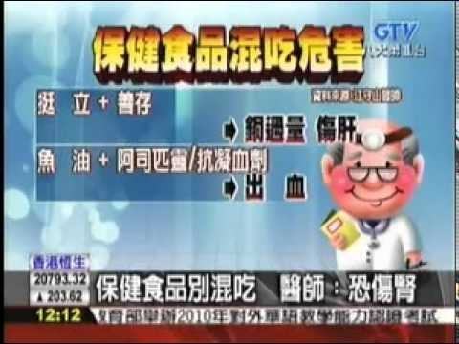
保健食品別混吃，恐傷腎(訪問新光醫師江守山)

Slide 20
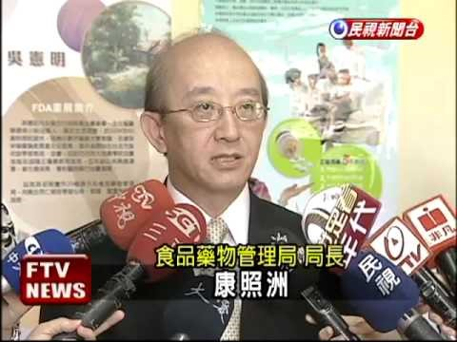
大蒜、銀杏、紅麴、人參 勿配藥吃－民視新聞

Slide 21
伍、發展趨勢
短期內腸胃道保健、營養補充、免疫調節、調節血脂、護肝 5大保健訴求產品仍是國內保健食品市場主力。
應持續協助國內保健食品業者突破外銷瓶頸，拓展國際市場。
持續掌握自主關鍵技術發展具競爭力微生物類保健食品素材，吸引微生物保健素材國際價鏈移入。
國內保健食品之素材應用將更為聚焦，品項將朝向更為安全有效且具特色化及少樣化發展。
以食品為載體之傳統食用型態保健食品將在國內保健食品產業更多元化的發展。

Slide 22
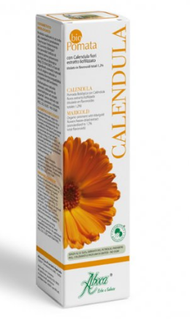
陸、新產品的介紹
品名：維奇草本金盞花嫩膚 Calendula Biopomata
出產地：義大利
介紹：金盞花嫩膚霜採全天然有機草本精華、不含類固醇、不含人工香精、不含化學成分、無刺激性。
主成份：金盞花冷凍乾燥萃取精華（總類黃酮定量1.2%）、聖約翰草萃取物、荷荷芭油、薰衣草精油、錦葵黏液水萃取、蘆薈膠（200倍濃縮）
用途:舒緩肌膚不適感，減緩因乾燥引起的皮膚癢，特別適合調理、呵護寶寶的稚嫩肌膚。
宜果國際官網
http://www.gk.com.tw/gk/modules/tadnews/index.php?nsn=241

Slide 23
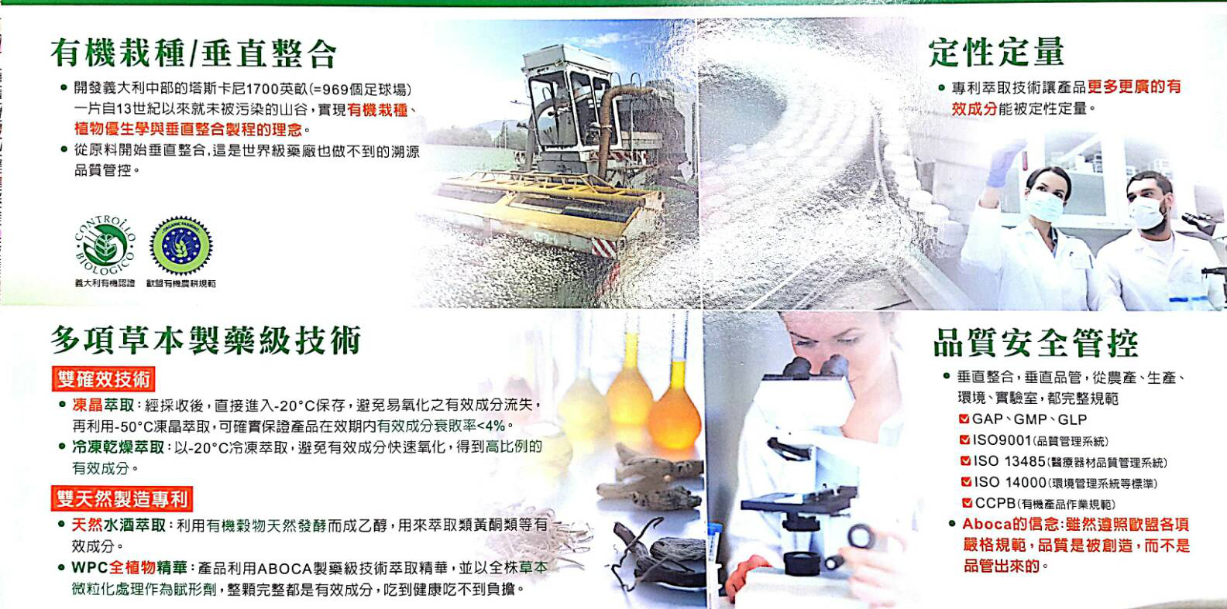
特色整合表
(宜果國際整合DM擷取)

Slide 24
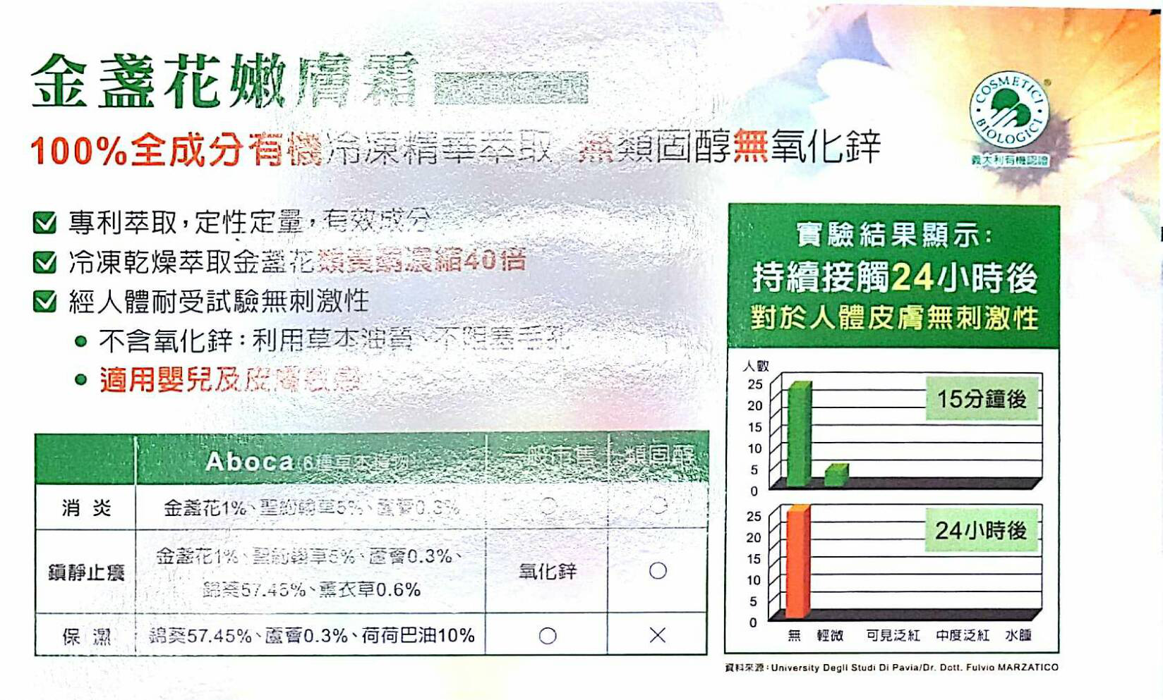
產品效果
(宜果國際整合DM擷取)

Slide 25
柒、結論
『保健食品』，指一般食品，不能標示保健功效，並不是以治療疾病為目；『健康食品』，指具有保健功效，並標示或廣告其具該功效之食品。
台灣健康食品種類有13種，則日本有7種。在銷售通路上雖大同小異，但在銷售量上面卻是日本獨佔鰲頭。
適當依體況服用保健食品，可達到預防身提疾病及老化的功效，但多食無益，有時反傷身。與藥搭配著吃也有著一定的風險。
因台灣的外銷能力較差，資源相較少，應把握再以發展純熟的保健素材，加以利用及發展多元性。
草藥保健素材不僅用在健康食品上，放在外用也頗有成效。以「維奇草本金盞花嫩膚」作為例，說明金盞花之使用不管在體內、外皆好用。

Slide 26
捌、參考文獻
陳淑芬(2007)，台灣保健食品產業現況分析與趨勢。食品生技，第十一期，8-15.
劉翠玲，(2010)，全球保健食品市場現況。食品生技，NO.32，1-8.
曾馨誼、許瑞真、施坤河(2014)，2014年國內保健食品產值暨產業概況分析。104年度保健食品工業技術推廣與輔導計畫成果，20-22.
保健食品的通路大作戰，股感知識庫
https://www.stockfeel.com.tw/%E4%BF%9D%E5%81%A5%E9%A3%9F%E5%93%81%E7%9A%84%E9%80%9A%E8%B7%AF%E5%A4%A7%E4%BD%9C%E6%88%B0/
保健食品停看聽，財團法人 全民健康基金會
http://www.twhealth.org.tw/index.php?option=com_zoo&task=item&item_id=513&Itemid=20
特定保健用食品2015年度版，日本健康食品營養
保健食品別混吃，恐傷腎(訪問新光醫師江守山)https://youtu.be/NwtS6VN6juI
大蒜、銀杏、紅麴、人參 勿配藥吃－民視新聞https://youtu.be/GO-OYLzOR08

Slide 27
捌、參考文獻(續)
9.宜果國際官網http://www.gk.com.tw/gk/modules/tadnews/index.php?nsn=241
10.聰明的健康消費者如何杜絕保健食品詐欺事件？，股感知識庫
https://www.stockfeel.com.tw/%E8%81%B0%E6%98%8E%E7%9A%84%E5%81%A5%E5%BA%B7%E6%B6%88%E8%B2%BB%E8%80%85%E5%A6%82%E4%BD%95%E6%9D%9C%E7%B5%95%E4%BF%9D%E5%81%A5%E9%A3%9F%E5%93%81%E8%A9%90%E6%AC%BA%E4%BA%8B%E4%BB%B6%EF%BC%9F/

Slide 28
謝謝您的聆聽

